Slide 1
EcoChest Projeto Final
Elaborado por:
Alicia Gomes
Anderson Santos
Júlia Valentim

Slide 2
INTRODUÇÃO
Parte lógica: Aplicativo & Site demonstrativo
Parte física: Pontos de distribuição ecológicos
Doe se puder, pegue se precisar

Slide 3
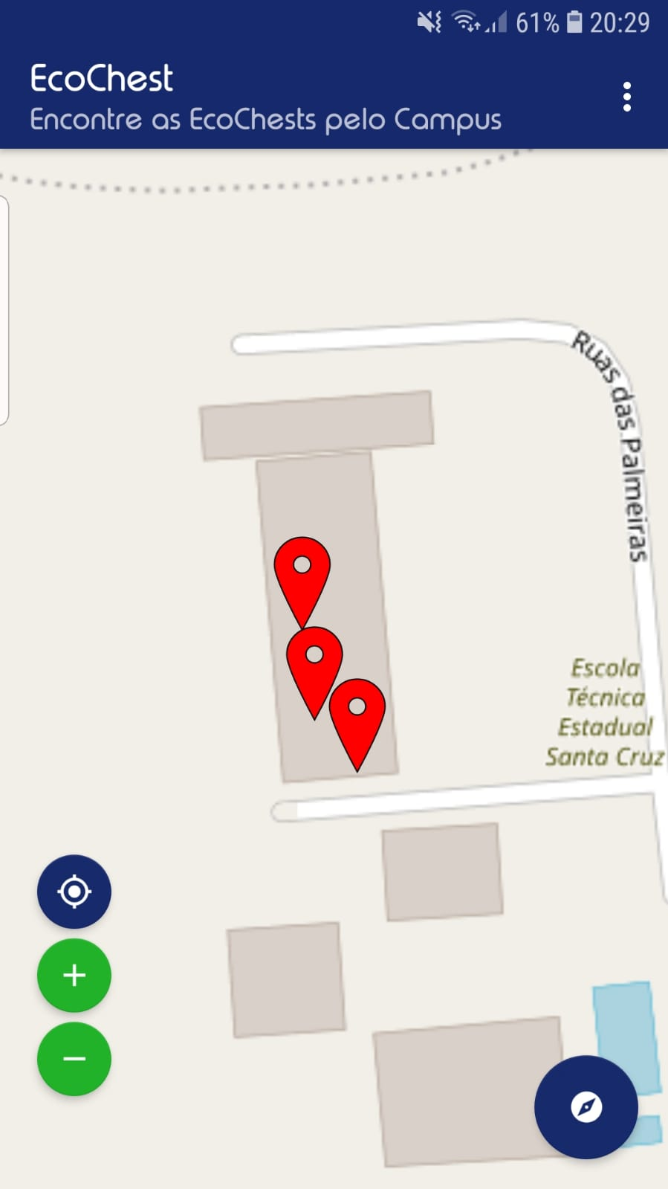
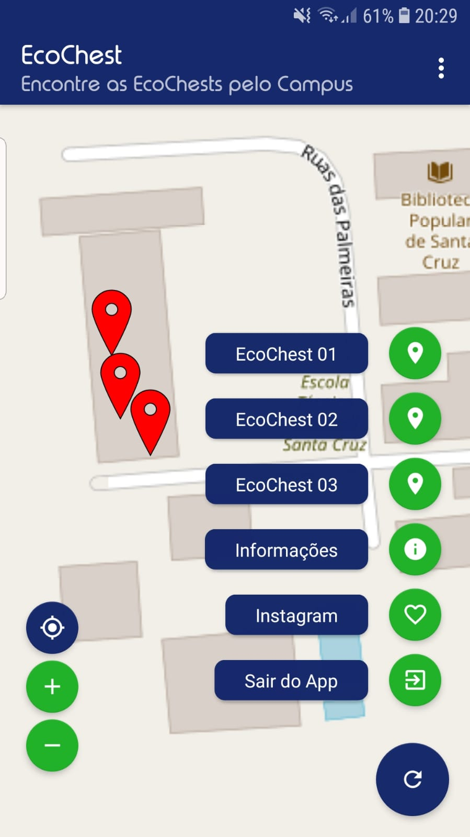
O APLICATIVO
Solicitação de acesso à sua localização
Mapa-múndi com 4 pontos marcados
Botões interativos

Slide 4
O SITE
Informações sobre o projeto
HTML5 & CSS3
NavBar, Botão & “Sobre nós”

Slide 5
AS ECOCHESTS
Materiais 100% recicláveis
Sua estrutura

Slide 6
AS ECOCHESTS
146 Caixinhas utilizadas
100 Máscaras descartáveis
300 Lenços umedecidos
100 Absorventes
144 Xuxinhas de cabelo

Slide 7
CONSIDERAÇÕES FINAIS
Gratos pela atenção!
☺

